Slide 1

«Поверь в себя», направленная на формирование жизнестойкости и преодоление трудных жизненных ситуаций
11.06.2024-30.06.2024
МБУ Центр «Спутник
(ул. Калинина, 22)
https://sputnik-ach.ru/
Notes:
Оригинальные шаблоны для презентаций: https://presentation-creation.ru/powerpoint-templates.html
Бесплатно и без регистрации.

Slide 2
Цель практики
повышение устойчивости подростков к трудным жизненным ситуациям, формирование жизнестойкости, развитие способности к поиску индивидуальных адаптивных стратегий преодоления совладающего поведения.

Slide 3
Задачи
сформировать психологическую устойчивость несовершеннолетних к кризисным ситуациям, которые требуют мобилизовать ресурсы личности;
расширить репертуар поведенческих стратегий в трудных жизненных ситуациях;
сформировать индивидуальные навыки управления стрессом, в идеале — «открытие» индивидуального стиля поведения в стрессовых ситуациях;
обучить способам (навыкам) оказания психологической поддержки человеку, находящемуся в критической ситуации; научить оказывать, запрашивать и получать поддержку.

Slide 4
Целевая группа
Дети и подростки, в том числе с ОВЗ в возрасте 11-17 лет.

Slide 5
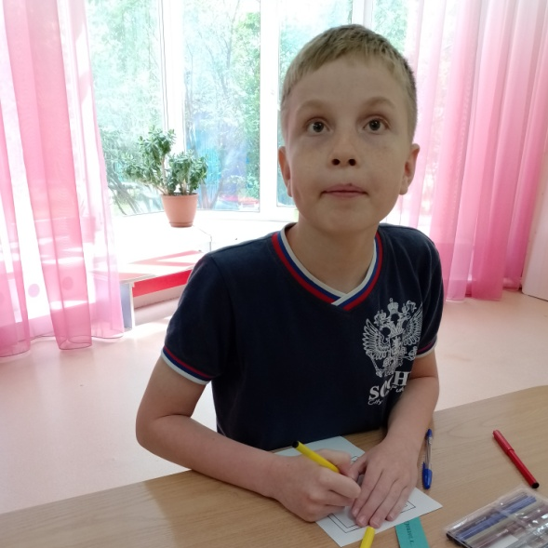
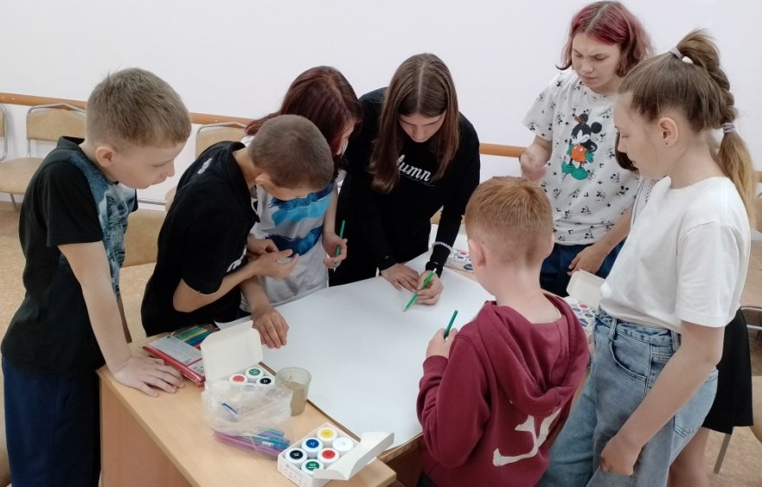
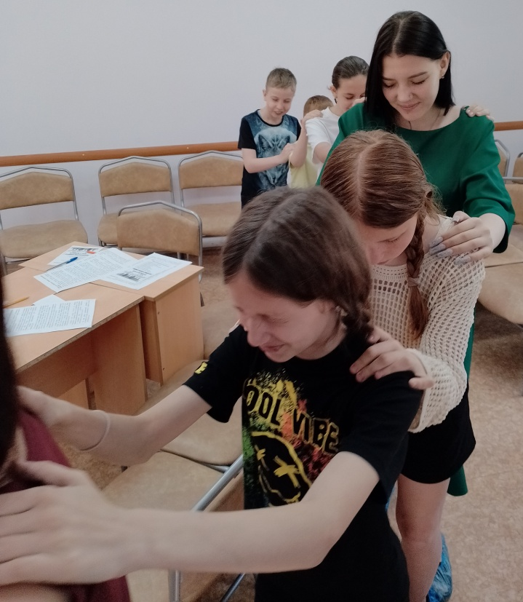
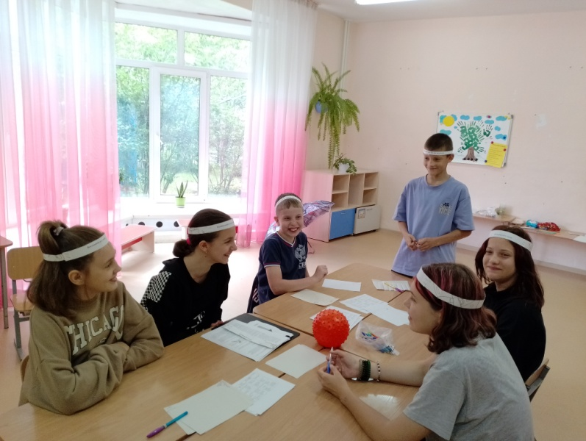
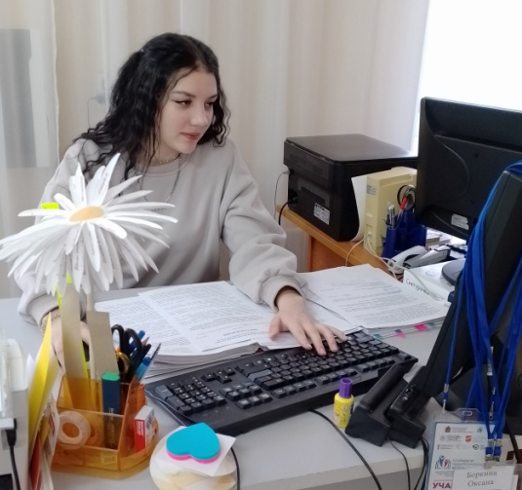
Формы работы
Групповая
Индивидуальная
Командная

Slide 6
Ключевые встречи
Преодолевающее поведение личности
в трудных жизненных ситуациях.
«Правила антистрессового поведения».
1
Тренинг нестандартных поступков
и преодоление низкой самооценки
2
3
Неуверенность, уверенность и агрессивность
4
Жизнестойкая личность
Стратегии достижения цели. Оценка
ресурсов и препятствий.
5

Slide 7
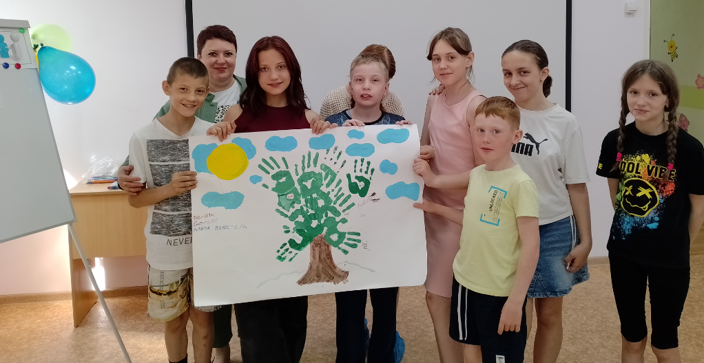
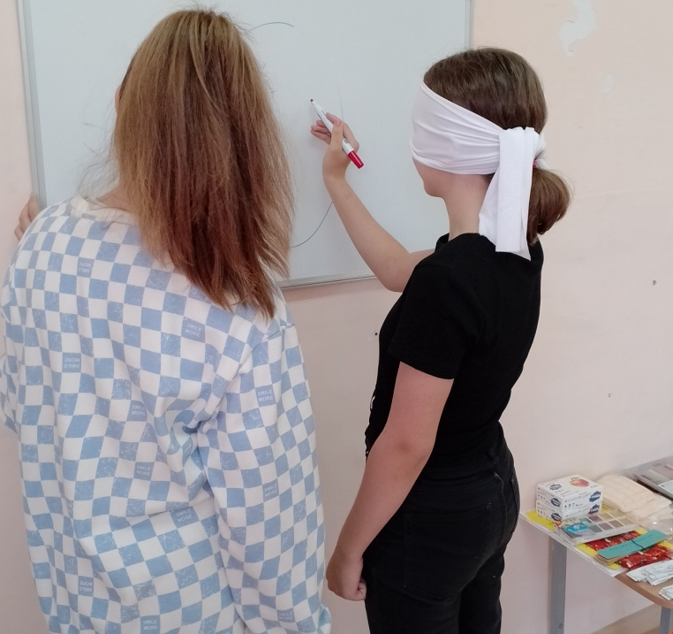
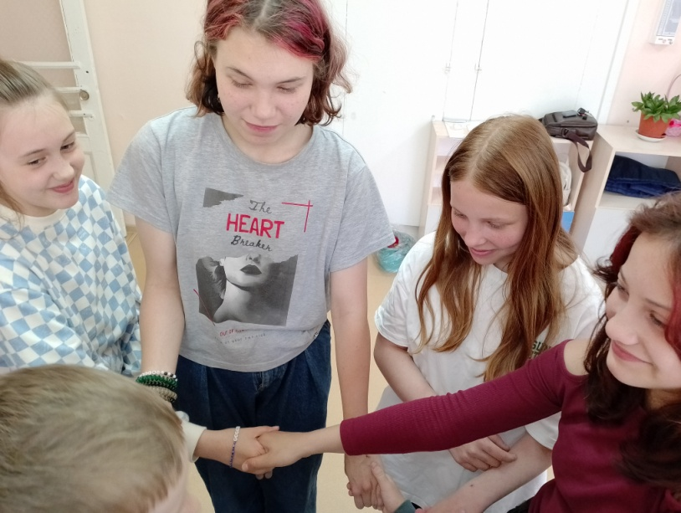
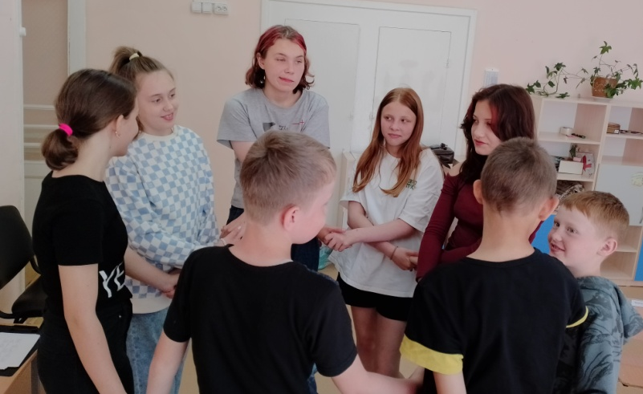
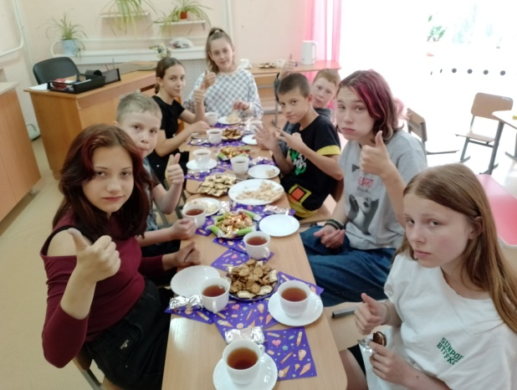
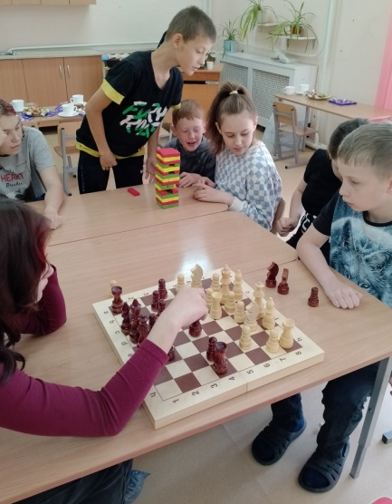
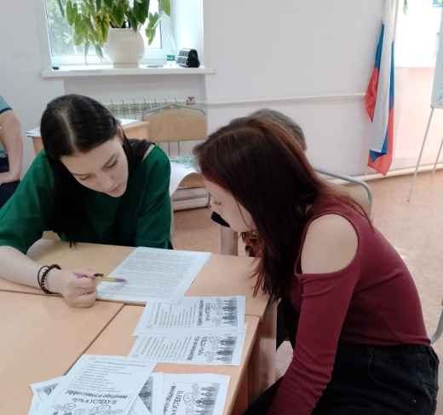

Slide 8
Результат
В реализацию программы включились 15 подростков, из них:
3 человека, состоящие на учете КДНиЗП,
1 несовершеннолетний, попавший в ситуацию буллинга в позиции жертвы,
11 ребят «группа риска».

